Slide 1
Performa Keuangan & SDM Proyek
Finance & Human Capital
Evaluasi & Pembacaan FIDA
Piutang Prestasi Monitoring Termin
Neraca Keuangan
Laporan Pengelolaan SDM
Struktur Organisasi Proyek

Slide 2
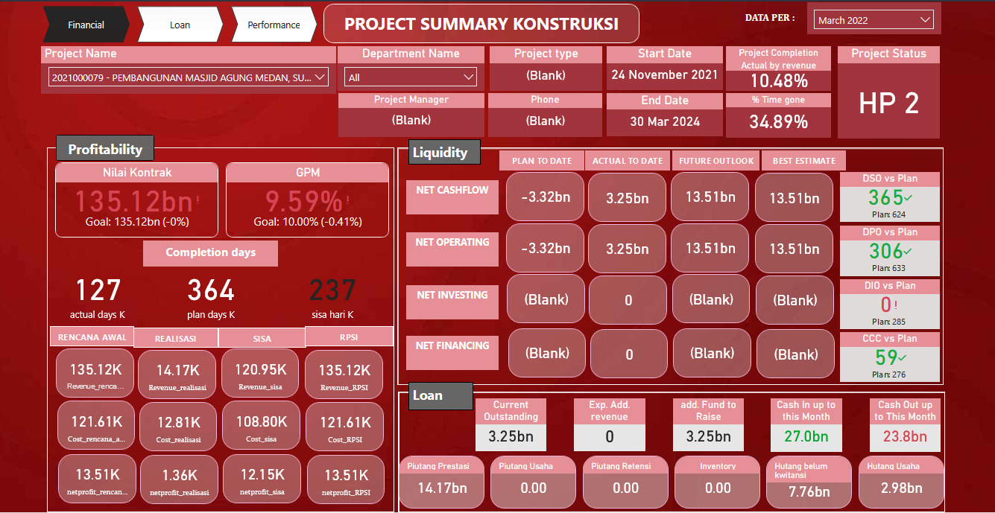
Evaluasi & Pembacaan FIDA Proyek
30 %
42 %
2,01 k
228,22 k
479
821
342
102,19 K
30,85 K
71,34 K
92,9 K
24,71 K
68,19 K
7,61 bn
9,06 bn
9,23 K
6,77 K
2,46 K
6,71 bn
174,84 k
9,26 bn

Slide 3
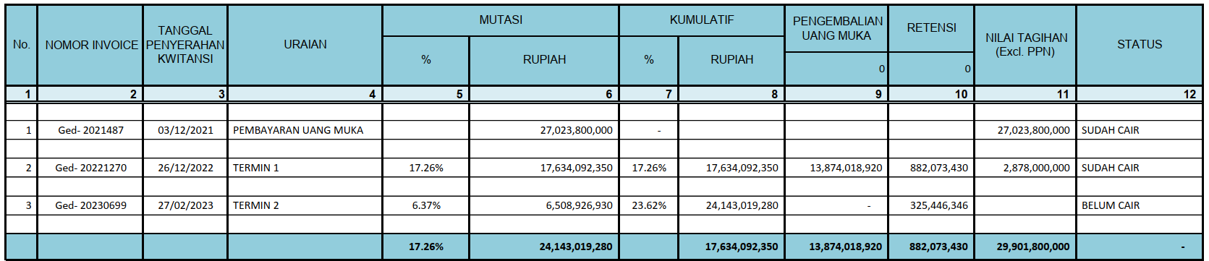
Monitoring Termin
Piutang Usaha
Termin 2 = 6,37 %
Rp. 6,183,480,584,-
Estimasi Pencairan : 30 Maret 2023
Piutang Retensi
Termin 1+2
Rp. 882,073,430-
Piutang Prestasi
Posisi Februari 2023
Rp. 4,757,596,404,- (4,65%)

Slide 4
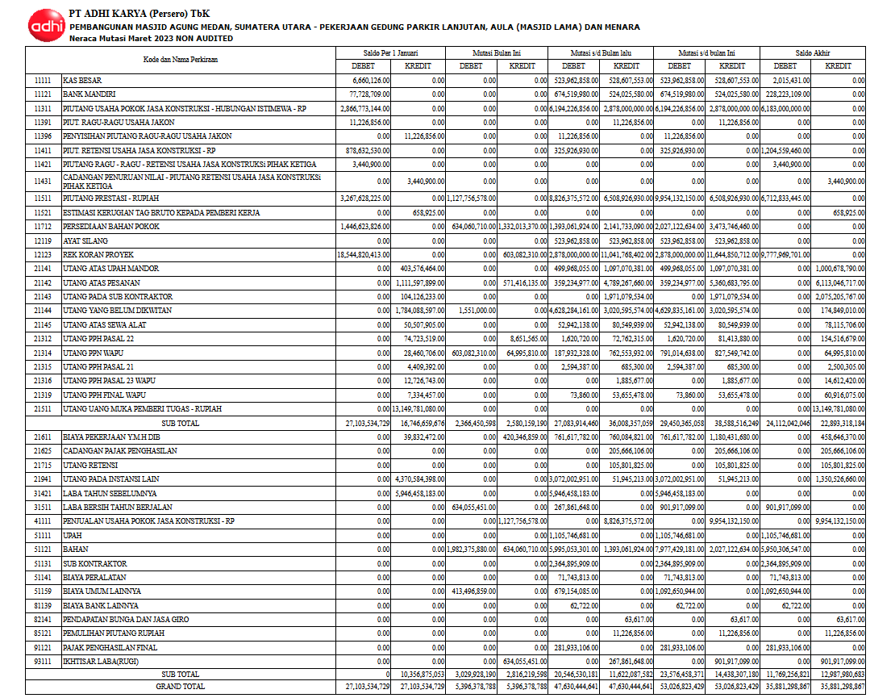
Neraca Keuangan

Slide 5
Laporan Pengelolaan SDM Proyek
KETERANGAN | JUMLAH (Orang)
STAFF LAKI-LAKI | 16
STAFF PEREMPUAN | 4

Slide 6
Laporan Pengelolaan SDM Proyek
No | Bagian | Jumlah (Orang)
1. | Staff Engineering | 5
2. | Staff DCC | 1
3. | Staff Keuangan | 3
4. | Staff Produksi | 4
5. | Staff Pengadaan | 1
6. | Staff QHSE | 3
7. | Staff Umum | 1
8. | Security | 3
9. | Pekerja | 33

Slide 7
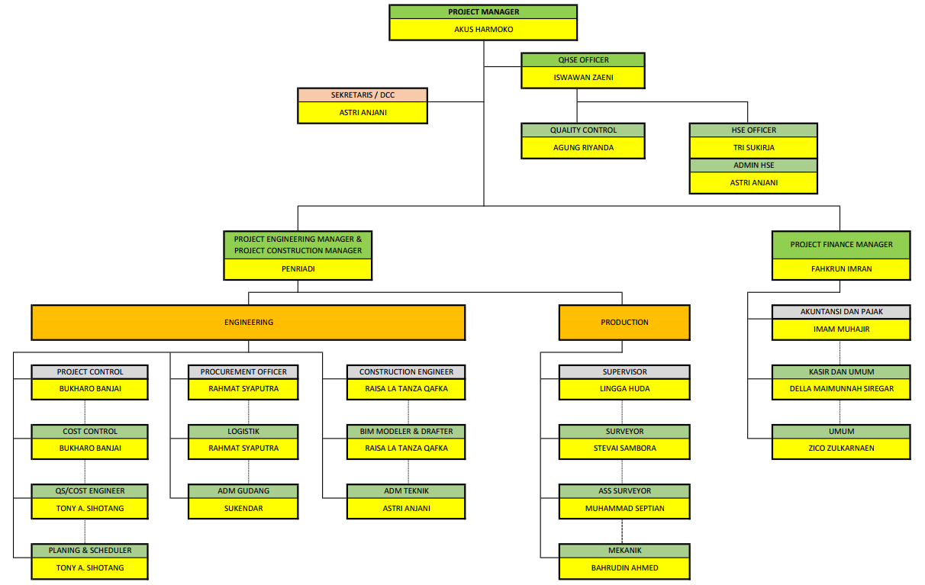
Updating : Struktur Organisasi Proyek

